Slide 1
観光地検索システムに おけるレスポンス速度を考慮したロードバランサー
情報工学科 中間発表 20XX年X月XX日
学籍番号：1821086 氏名：松尾祐介
指導教員：鷹野孝典

Slide 2
研究背景
WEBページは電気や水道などと同じく重要なライフラインになりつつある。サービスを止めることなく、サーバの保守や修理拡張等が行えるロードバランサーの需要は今後増加傾向になると予想される。
ロードバランサーは企業に限った話ではない。個人サイトレベルでも必要になりつつある。Googleの発表した情報によると競合サイトと比較し自身のサイトの表示速度が遅いとランキング評価で不利になるとされている。自身のサイトを上位にランクインさせるためには応答速度も重要な要素となる。
個人で高性能なサーバをいくつも立てて、負荷分散するのはコスト面で難しい。不要なコンピューターや型落ちのサーバ等が利用され、不均一な性能でロードバランスされるケースも少なくない。
Notes:
https://www.thinkwithgoogle.com/marketing-strategies/app-and-mobile/mobile-page-speed-new-industry-benchmarks/

Slide 3
研究課題
既存技術では、導入のしやすさから順に割り振る「ラウンドロビン」や最も空いているサーバに割り振る「リーストコネクション」(最小接続) がよく利用されている。
しかし、サーバの性能にバラつきがある場合、応答速度が一定とは限らない。単純に空いているサーバへ割り振るだけではなく、応答速度も加味してロードバランスを行う必要がある。

Slide 4
研究動機
ロードバランサーは順に割り振る方式が頻繫に利用されている。しかし、この方法では、応答速度が遅いサーバにつないでしまうと返ってWEBの表示速度が落ちてしまう。
負荷分散をしたいが、同一で高性能なサーバを揃えるのが難しい個人を対象に、応答速度を考慮した割り振りをするロードバランサーを作成することで、ネットワークのボトルネック削減、サイトの稼働率やSEOの向上が出来ないかと考えた。

Slide 5
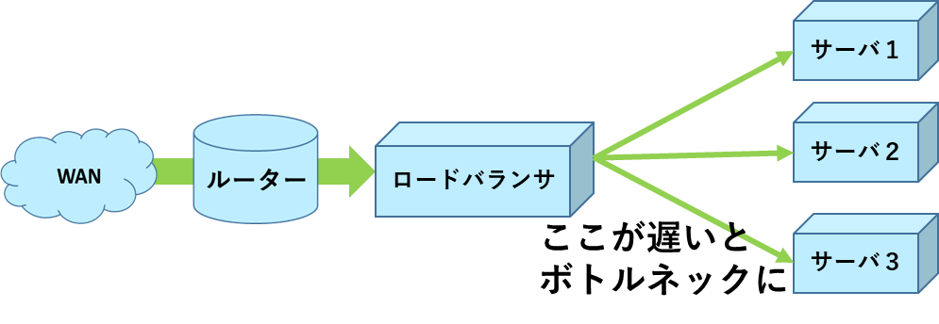
研究目的
応答速度を考慮したロードバランサーを構築。
サーバを監視し評価するシステムの作成。
応答速度によってサーバの割り振り先を決める アルゴリズムの提案。

Slide 6
関連研究
リバースプロキシによるロードバランシング手法
①：[2008]土居幸一郎,後藤滋樹「HTTPセッションのハンドオーバーによるWEBサーバのロードバランス」
応答速度評価付けシステムの評価手法
②：[2007]河野知行「複数のロードバランサによるWEBシステムの応答時間最適化」

Slide 7
提案方式
観光地検索システムを積んだ冗長的なサーバを3台用意し、応答速度を計測し評価。
ロードバランサーはこの評価を割り振る指標として判断する。

Slide 8
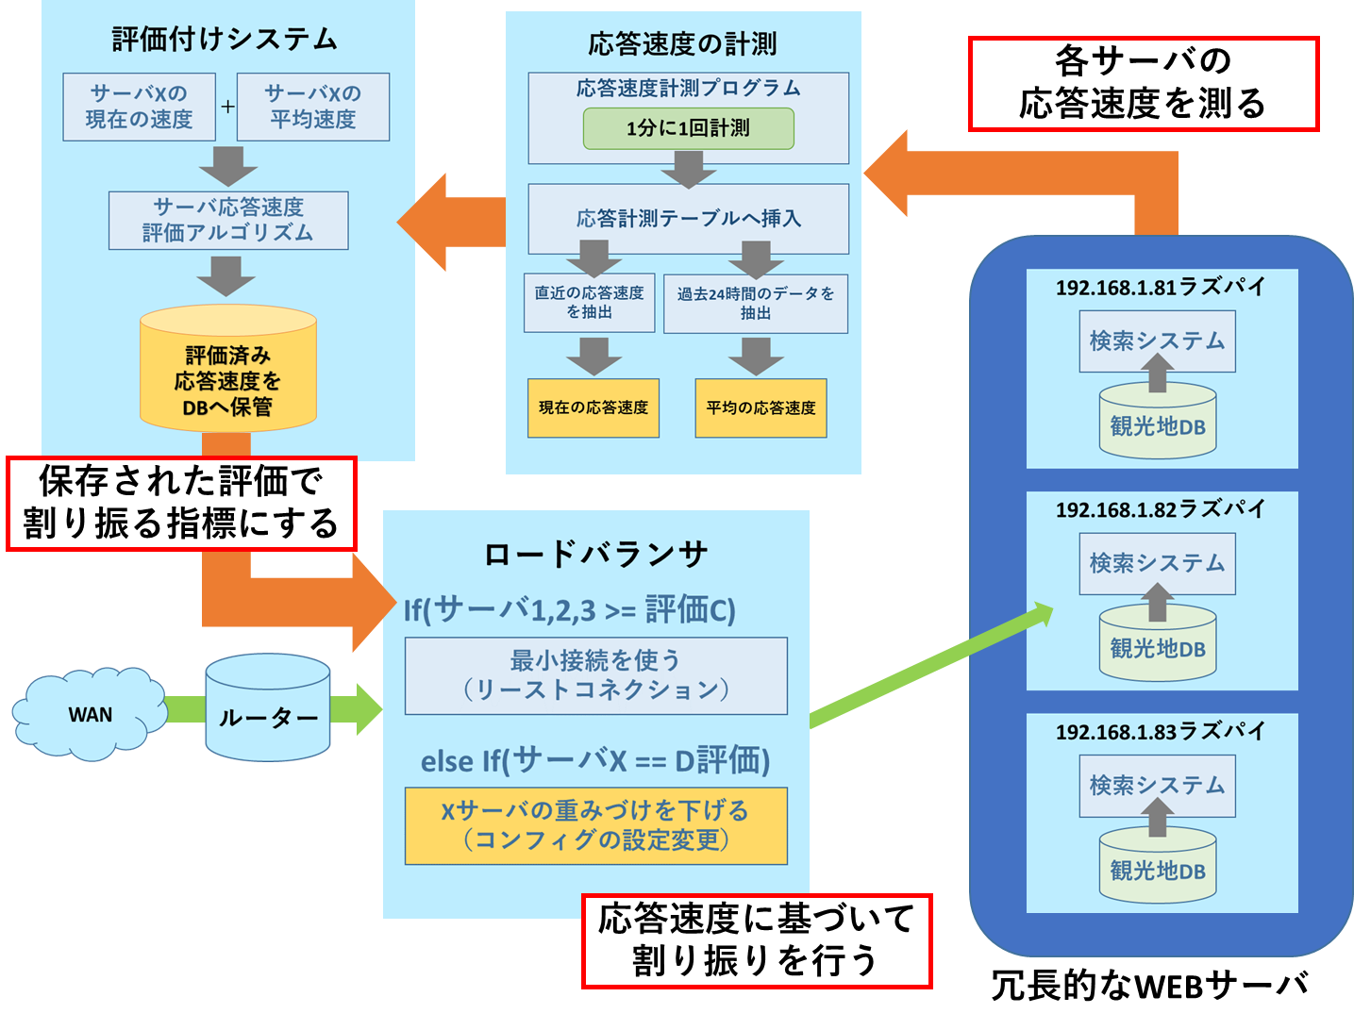
提案方式図

Slide 9
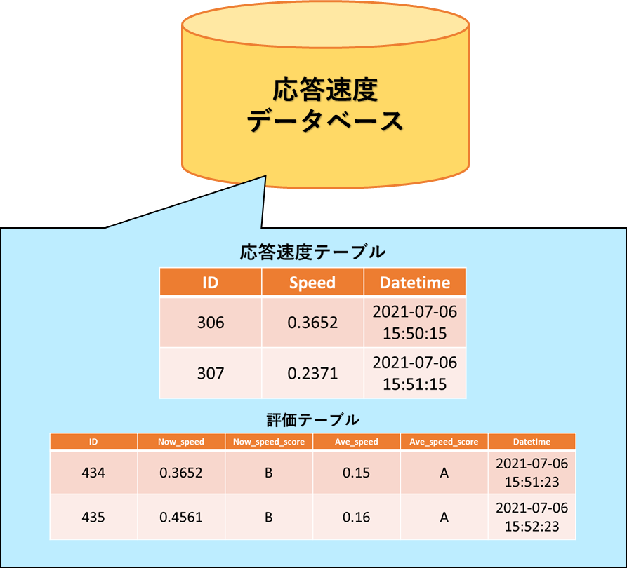
応答速度データベースのスキーマ
サーバ3台で
負荷分散している為
実際は、このテーブルが3つ存在する
プログラムの処理時間の関係で後に挿入する評価テーブルの時刻は若干遅くなる。
別プログラムで処理された現在速、平均速、評価などが保管される。
ロードバランサはこの評価を基に割り振り先を決めることになる。

Slide 10
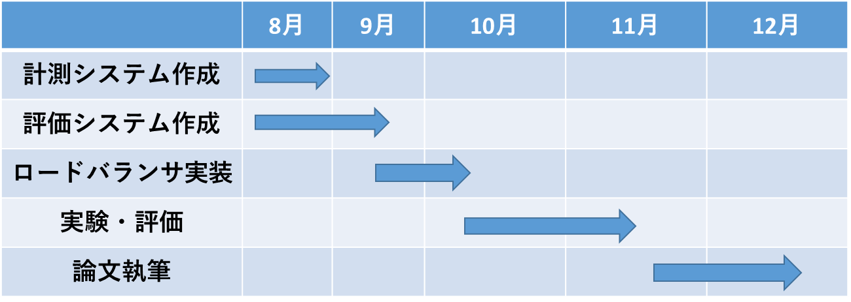
今後のスケジュール

Slide 11
卒研 プログラム 実験システムの説明

Slide 12
提案方式の説明
観光地検索システムを積んだ冗長的な サーバを3台用意。
それぞれの応答速度を1分に1回計測し データベースへ挿入。
DBから直近の情報と過去24時間の平均を抽出し評価付けシステムで評価。
評価済み応答速度としてDBへ保管。
ロードバランサーはこの評価を割り振る指標として判断する。
例）81サーバがD評価なので割り振る重みを下げる。

Slide 13
ロードバランサに使われる技術
WEBサーバで負荷分散するにはプロキシ機能を応用する
フォワードプロキシ
Client から不特定の Server にアクセスする際、 Client の代わりに通信を行ってくれるもの。企業等の内部ネットワークとインターネットの間に設置される。セキュリティを確保する等の理由からクライアントに代わってインターネットとの接続を「代理」する。
リバースプロキシ
不特定多数の Client から、特定の Server へ通信を代わりに行ってくれる。Webサーバへのアクセスはプロキシ―サーバが一括して受けるので直接アクセスはできない。
参考： https://qiita.com/att55/items/162950627dc593c72f23
ロードバランサはこっち

Slide 14
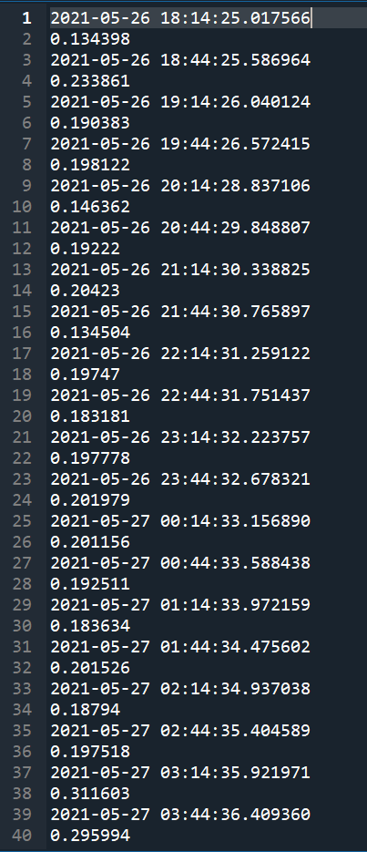
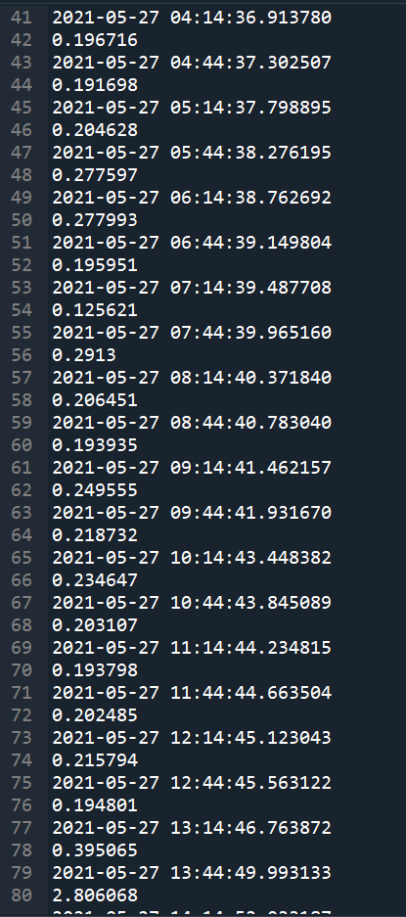
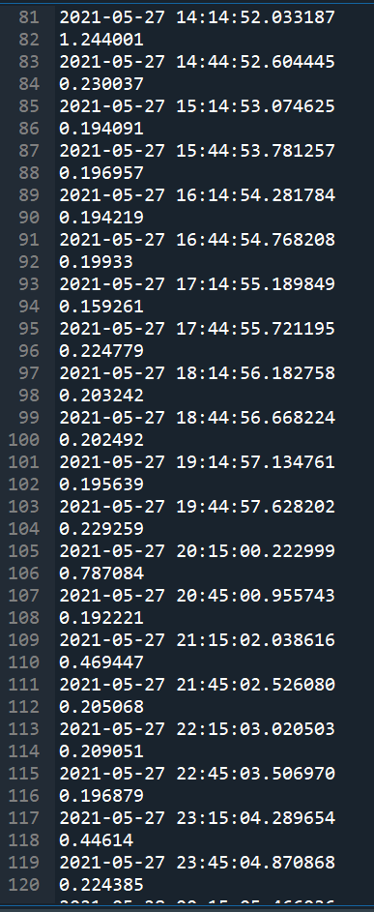
Kait.jp応答速度の計測結果
前回作ったWEBサーバレスポンス時間計測プログラムを用いてログを出した

Slide 15
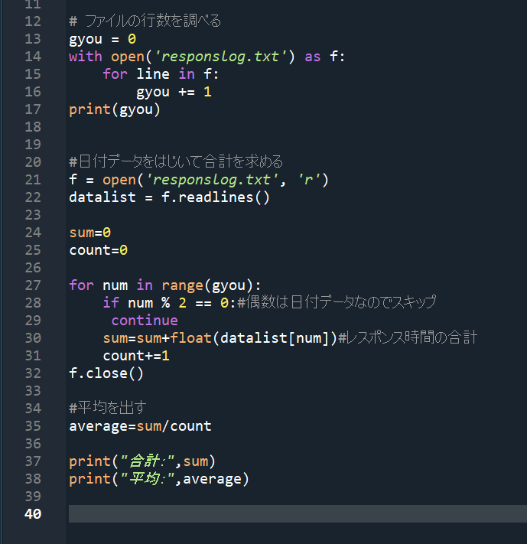
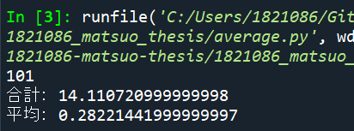
平均を出すプログラム
実行結果
kait.jpの応答速度は 平均0.282秒だった。
ログから平均を出すプログラム

Slide 16
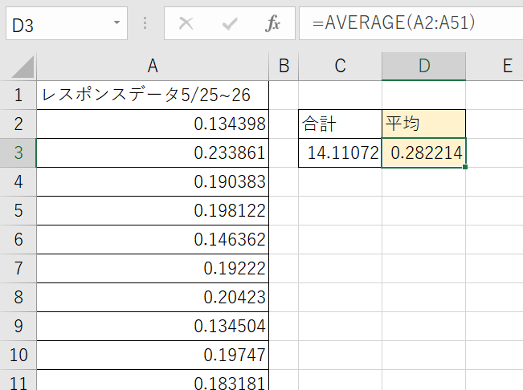
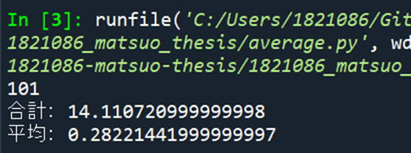
プログラムが正しく動いているか
プログラムが正しく動いていないと結果が間違えることになるのでExcelで検証
ログから平均を出すプログラム
一致した
ExcelのAVARAGE

Slide 17
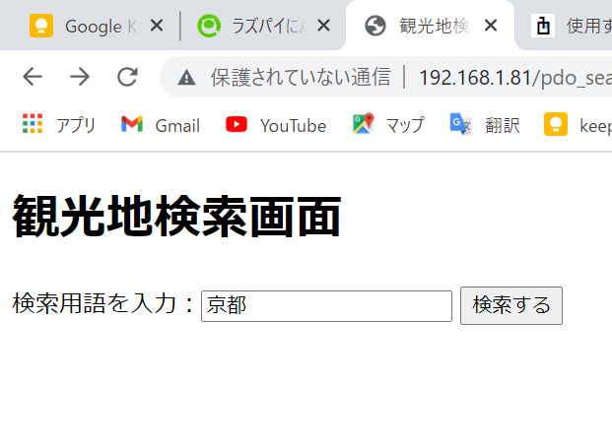
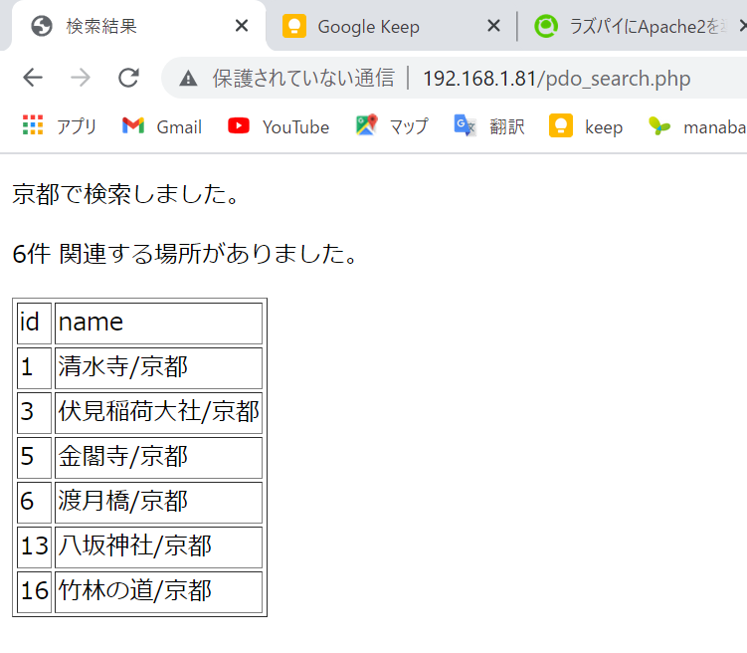
ラズパイ上に検索システムの作成
簡易的な検索システムを作成しデータベースと接続。
観光地入力画面
実行結果
ラズパイのIPアドレスを自宅では「192.168.1.81」に固定した。
PCからそこへアクセスし検証した結果ちゃんと動いているっぽい。

Slide 18
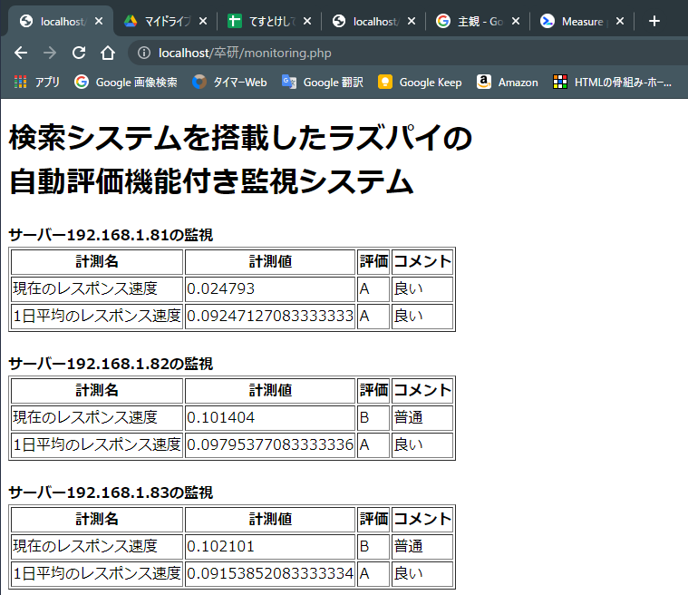
応答速度を監視するシステム
別プログラムで計測した「現在の応答速度」「応答速度の平均」を監視できるようにした。平均の方は30分に1回、現在の方は1分に1回リクエストを送信している関係で、完全なリアルタイムではないがサーバに異常があったら分かるようになっている。

Slide 19
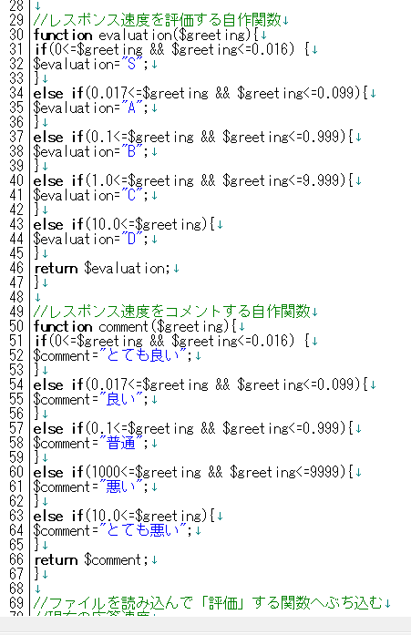
応答速度を監視するシステム
自作関数を作り、取得したレスポンス速度に応じて評価、コメントするようにした。主観的にならない様、評価はGoogleの開発者向け学習サイト「web.dev」が収集したユーザエクスペリエンスを参考にしている。
参考：https://web.dev/rail/

Slide 20
重みづけ処理のテスト
nginx.conf
upstream backend1{ server 192.168.1.81 weight=3; server 192.168.1.82 weight=1; server 192.168.1.83 weight=1; } server{ listen 80; server_name localhost; location /{ proxy_pass http://backend1; }
この例ではサーバ81の重みを上げている。
リクエストが5回あったとして、そのうち3回は81へ
残りは82と83に分散される。

Slide 21
再起動なしでNGINXに設定を適用させる
本来、応答速度に基づいてPythonからコンフィグファイルを書き換える。
→今回は実験なので手動でコンフィグを書き換える。
目的：
再起動なしで変更した設定が上手く適用されるのか観る。 実験で使ったプログラム：
ラズパイの中にあるnginxをPythonを使いreloadする。
reload.py
import subprocess subprocess.run(['/home/pi/tools/nginxreload.sh'])
nginxreload.py
直接Pythonでreloadを命令すると上手くいかなかったのでシェルを作った。
#! /bin/sh sudo systemctl reload nginx exit 0

Slide 22
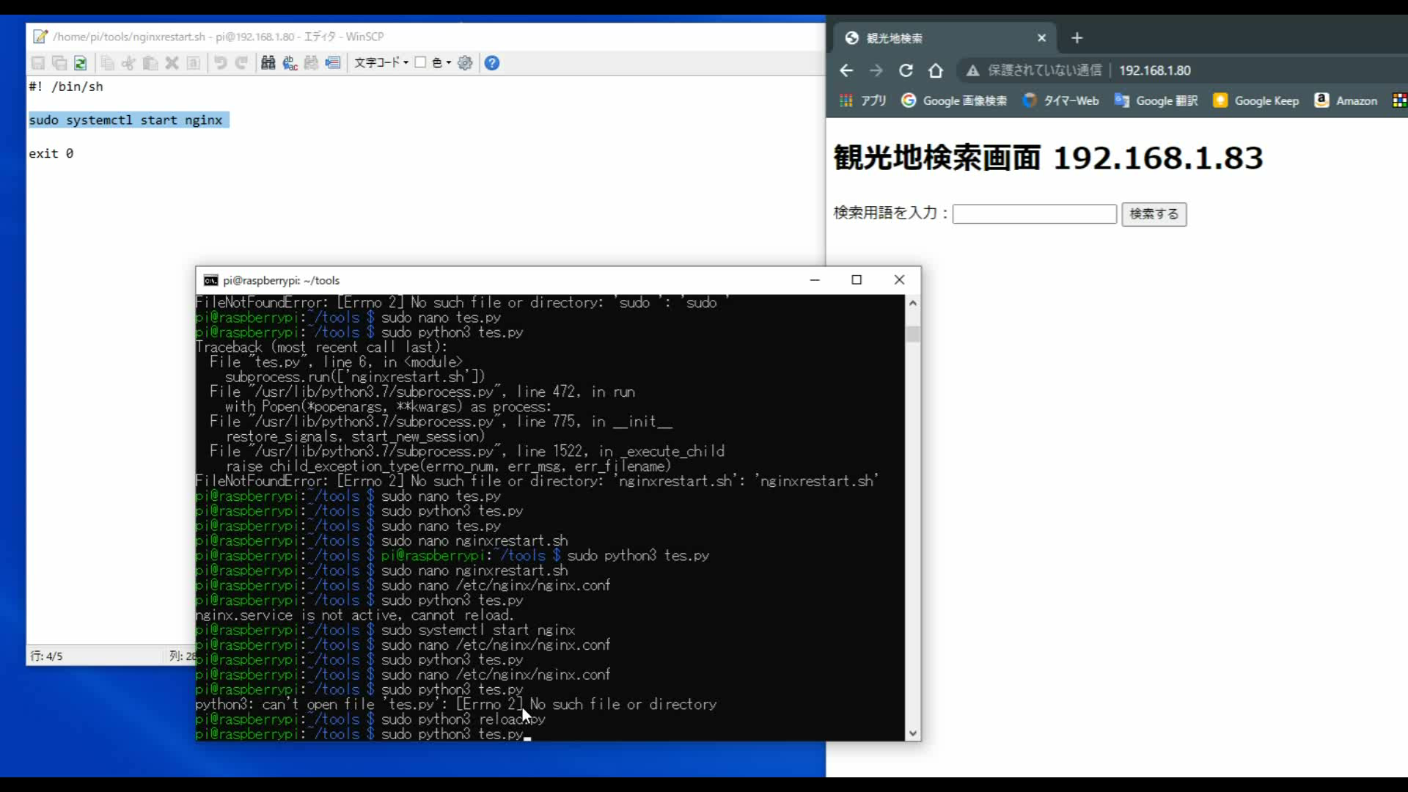
再起動なしでNGINXに設定を適用させる

Slide 23
ロードバランサの割り振り方法
＜候補１＞
基本的に空いてる場所に割り振る（最小接続） ↓ 極端に遅いサーバ（D評価サーバ）が現れたら重みを下げる
＜候補２＞
ラズパイ３台すべての平均と1台の平均を比べて 低ければ優先度を下げる案
＜候補３＞
目的はユーザを速いサーバへ届けること。
↓ 優先してＡ評価サーバへ送り続ける。大量のリクエストでＡ評価がＢ評価になってしまったら、次に評価が高いサーバへ送る。
Notes:
https://www.thinkwithgoogle.com/marketing-strategies/app-and-mobile/mobile-page-speed-new-industry-benchmarks/

Slide 24
NGINXコンフィグ重みづけの追加検証
すべての重みが等しかった場合どうなるのか
８１サーバ：重み１
８２サーバ：重み１
８３サーバ：重み１
表示順序
81/82/83/81/82/83/81/82/83/81/82/83…
所見
同一の重みの場合、最初に設定したサーバから実行される。
Notes:
https://www.thinkwithgoogle.com/marketing-strategies/app-and-mobile/mobile-page-speed-new-industry-benchmarks/

Slide 25
NGINXコンフィグ重みづけの追加検証
８１サーバ：重み３
８２サーバ：重み３
８３サーバ：重み１
表示順序
81/82/81/82/81/82/83/81/82/81/82/81/82/83/…
所見
81、82とも同じ重みなのでどちらが先に実行されてもおかしくない。
しかし81の方が先に書かれているので81が実行される。
赤字を観るとちゃんとサーバ83が７回に1回実行されている。
Notes:
https://www.thinkwithgoogle.com/marketing-strategies/app-and-mobile/mobile-page-speed-new-industry-benchmarks/

